Slide 1
Internationaal uitwisselingsproject

Slide 2
Algemene info
Deelnemende landen

Slide 3
Algemene info
Het uitwisselingsproject heeft als thema’s…
Digital learning
International collaboration

Slide 4
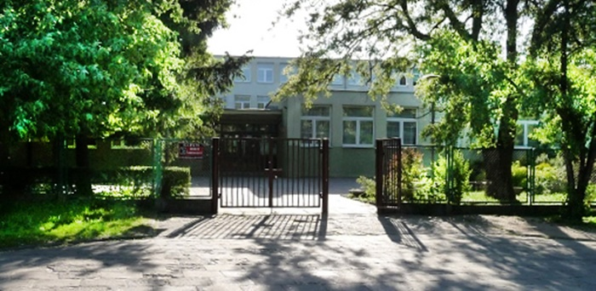
Uitwisseling (Polen)
ZST Radom – Zespół Szkół Technicznych
Hebben ervaring met Erasmus+ projecten
Bekend met het Farelcollege

Slide 5
ZST Radom

Slide 6
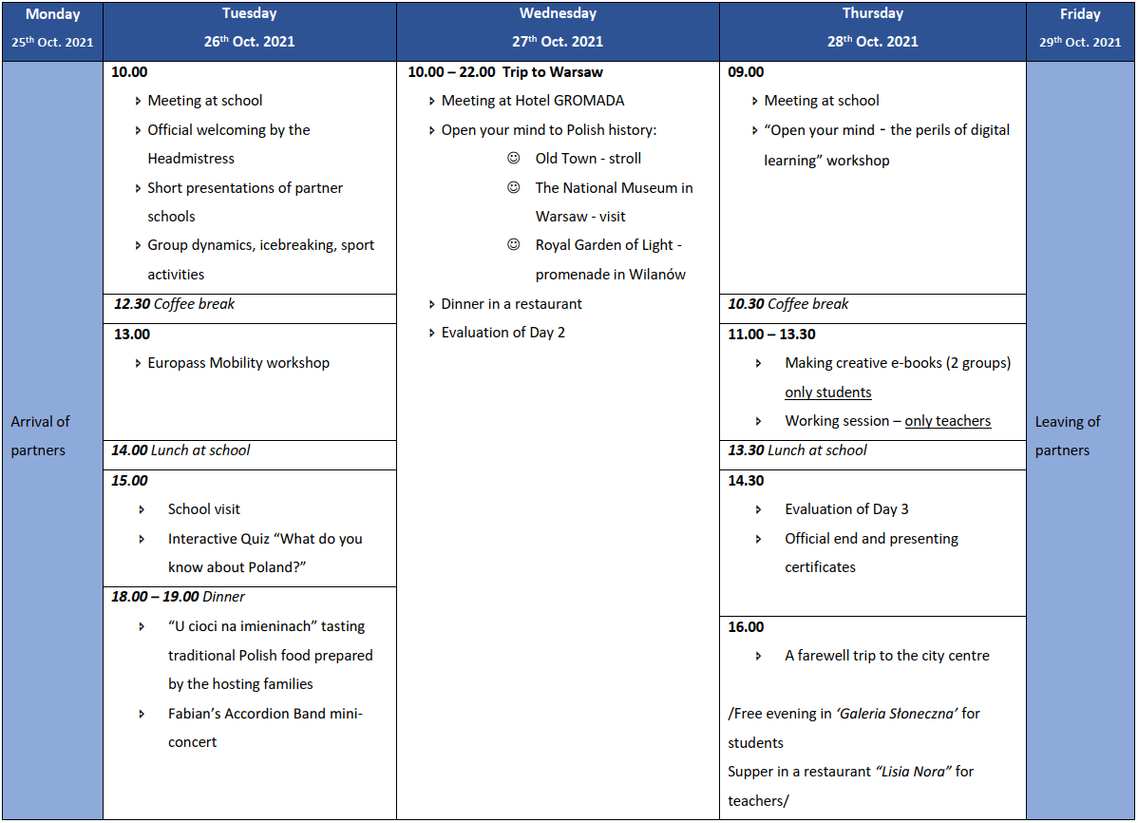
Programma

Slide 7
Twinspace
Login voor deelnemers
Voor het uitwisselen van digitaal materiaal

Slide 8
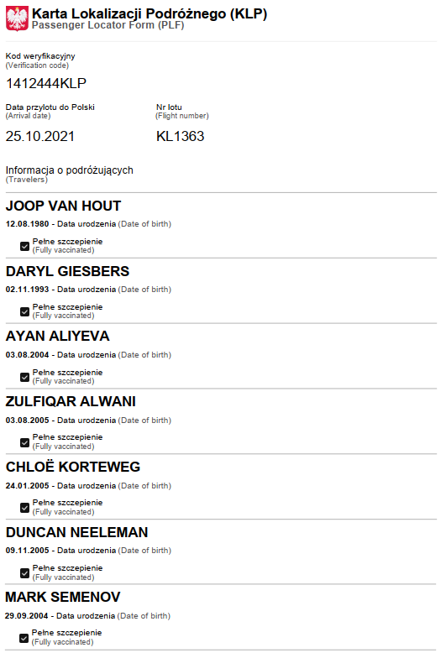
Praktische info
Begeleiders: Daryl Giesbers & Joop van Hout (→ 06 1170 2211)
Vertrek: maandag 25 okt om 06:15 uur
op de grote parkeerplaats achter de school
Heenvlucht: KLM-vlucht KL1363 van 09:40 – 11:35
naar Warschau (Chopin Airport)
Terugvlucht: KLM-vlucht KL1364 van 12:20 – 14:25
naar Schiphol (vrijdag 29 okt)
Aankomst: hopelijk tussen 16 – 17 uur
op de grote parkeerplaats achter de school
Al gedaan: het covid-19 Passenger Locator Form is al ingevuld →

Slide 9
Wat nog nodig is…
van Mark: formulier “toestemming reizen met minderjarige”
kopie ID ouders van Zul, Chloë en Mark
neem enkele leuke (digitale) foto’s van thuis mee, zodat jouw gastgezin ziet waar je vandaan komt, en waar hun zoon/dochter naartoe gaat
kleinigheidje voor je gastgezin
CoronaCheck app met internationale QR-code
paspoort/ID-kaart
pinpas
mondkapje (voor: vliegtuig, OV, winkels, musea, schoolgangen
heerlijk weer in Radom en in Warschau (→ baseer hier evt. je kledingkeus op)
schone onderbroek (etc.) 😉
een korte presentatie over het Farelcollege die op dinsdag wordt gegeven door jullie

